Slide 1
1
Санкт-Петербургский политехнический университет Петра Великого
Институт прикладной математики и механики
Высшая школа механики и процессов управления
Тема: Конечно-элементное моделирование и расчет напряженно-деформированного состояния опорной рамы Вертикальной Нейтронной Камеры токамака ИТЭР под действием тепловых нагрузок
Выполнил
студент гр. 3631503/70301
Идальго У. А
Руководитель
Директор ВШМиПУ, профессор,
д. ф-м наук
Д.А. Индейцев
Консультант
ассистент ВШМиПУ
И.В. Буслаков

Slide 2
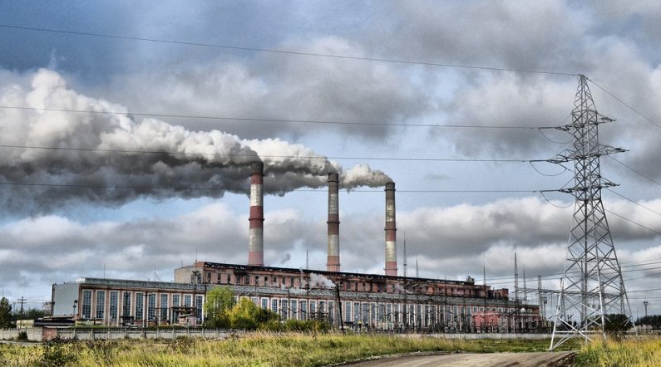
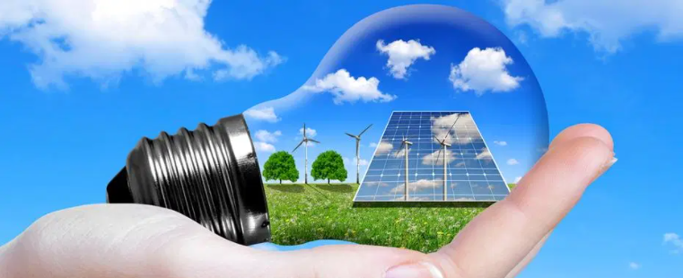
Актуальность
2
В результате массового производства энергии возникают такие проблемы, как истощение ресурсов, трудности с поставками, энергетическая зависимость и загрязнение окружающей среды.
В качестве ответа энергетической зависимости и для решения прочих сопутствующих проблем со временем были разработаны альтернативные методы получения энергии.

Slide 3
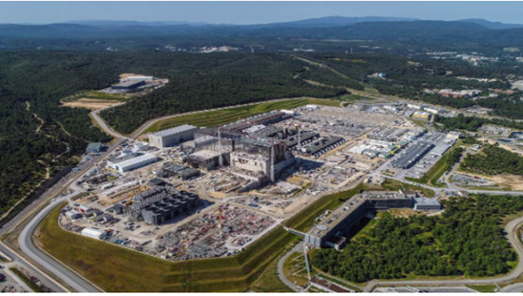
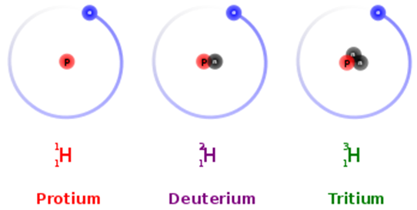
3
ИТЭР:
Это проект в котором с помощью синтеза предлагается воспроизвести процессы, происходящие на солнце. Благодаря этому можно будет генерировать чистую и неограниченную энергию.
Ядерный синтез
Ядра изотопов дейтерия и трития должны сталкиваться друг с другом на очень больших скоростях при очень высокой температуре.
В результате этого столкновения получается одно ядро,
оставляя в результате стабильное ядро гелия, и выделяется большое количество энергии

Slide 4
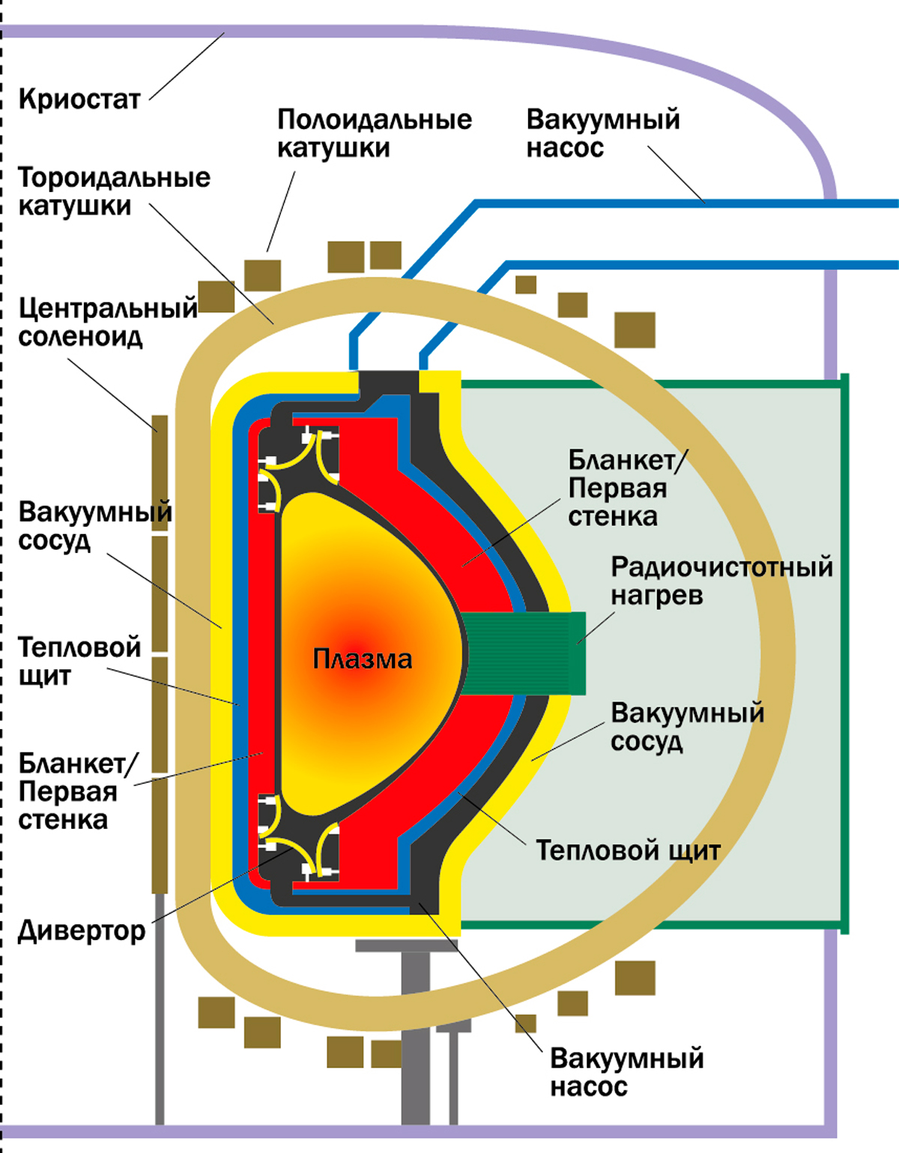
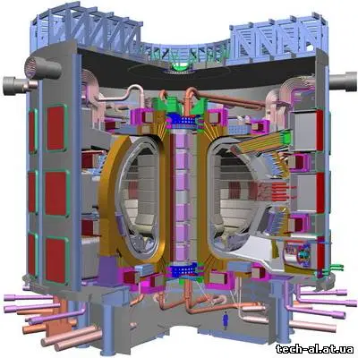
4
Токамак:
(тороидальная камера с магнитными катушками) — тороидальная установка для магнитного удержания плазмы с целью достижения условий, необходимых для протекания управляемого термоядерного синтеза.
Borrar link

Slide 5
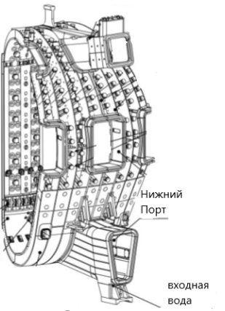
Объект исследования
5
Порты ИТЭР:
Порты - конструкции для размещения диагностического оборудования. По своему расположению относительно фундамента они делятся на верхние, экваториальные и нижние.
Внутри портов находятся:
Опорные рамы диагностических систем
Защитные модули
Системы охлаждения
Электрические кабели
Диагностические компоненты
В данной работе рассматривается диагностика Вертикальная нейтронная камера с вместе опорной рамой. Эти структуры находятся в составе нижнего порта №18.

Slide 6
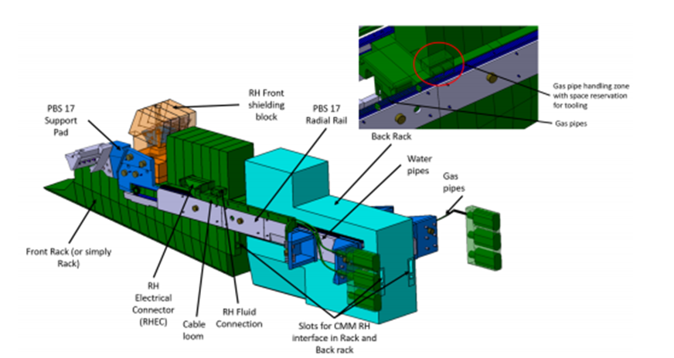
Конфигурация нижнего порта и его компонентов
6
Диагностическая рама:
Защита от нейтронного излучения
Закрепление диагностические элементы
Диагностика ВНК
Детекторы
Диагностические элементы
Крепления

Slide 7
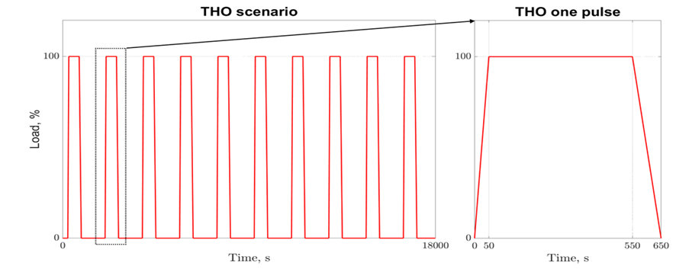
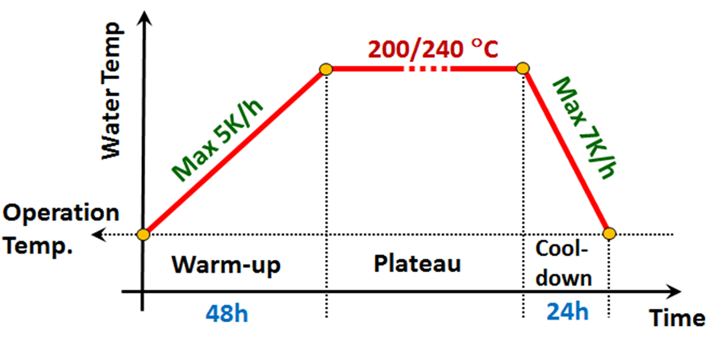
Состояния системы для анализа
7
Нормальная работа
Приводит к нагреву исследуемых конструкций из-за нейтронного излучения
Состоит из 10 циклов
Происходит охлаждение водой в каналах (70 °С)
Операция Прогрева
Нет нейтронного излучения
Нагрев идет от перегретой воды в каналах охлаждения (Т = 240 °С)

Slide 8
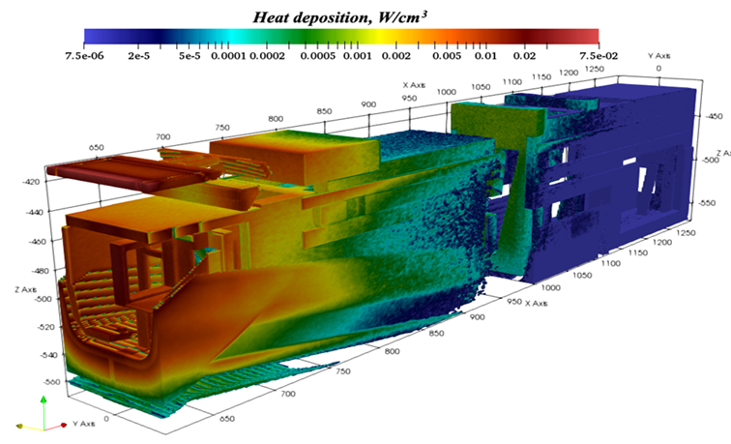
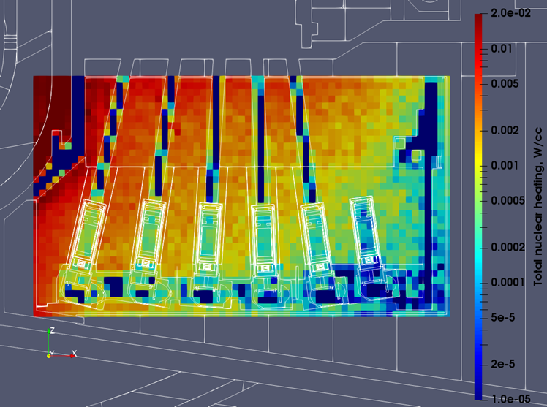
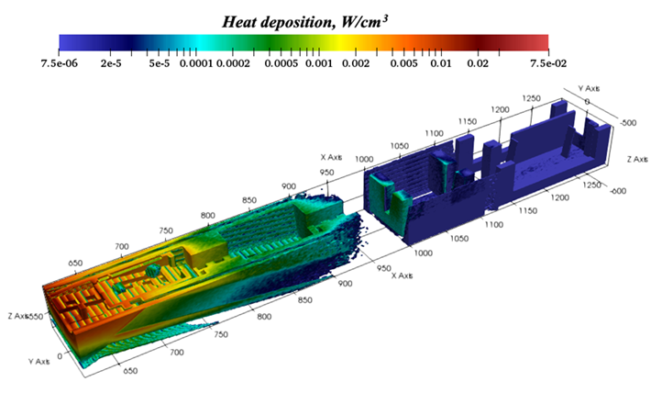
Значения нейтронного нагрева Нижней Вертикальной Нейтронной Камеры
8
Распределение нейтронного нагрева внутри порта, Вт/ ${см}^{3}$
Сечение ВНК с приведением значений объемного тепловыделения, Вт/${см}^{3}$

Slide 9
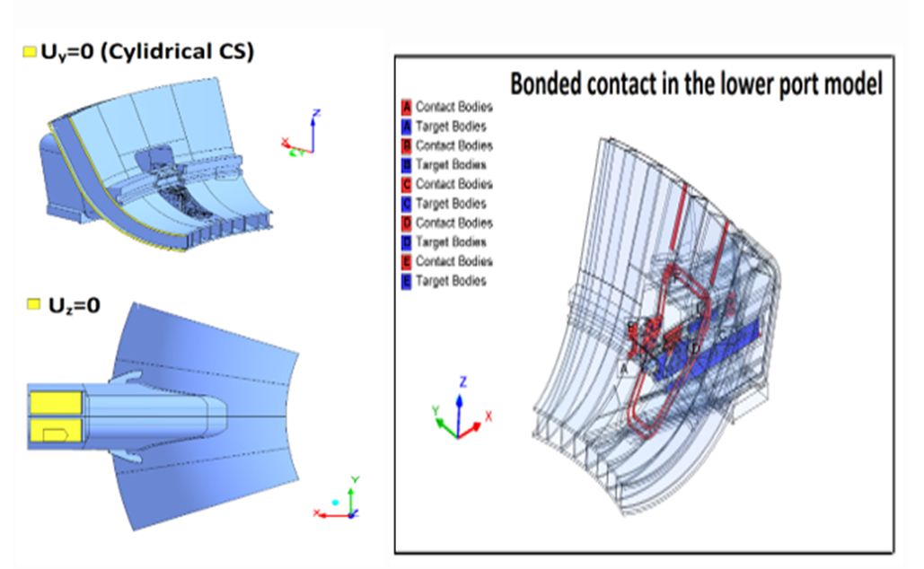
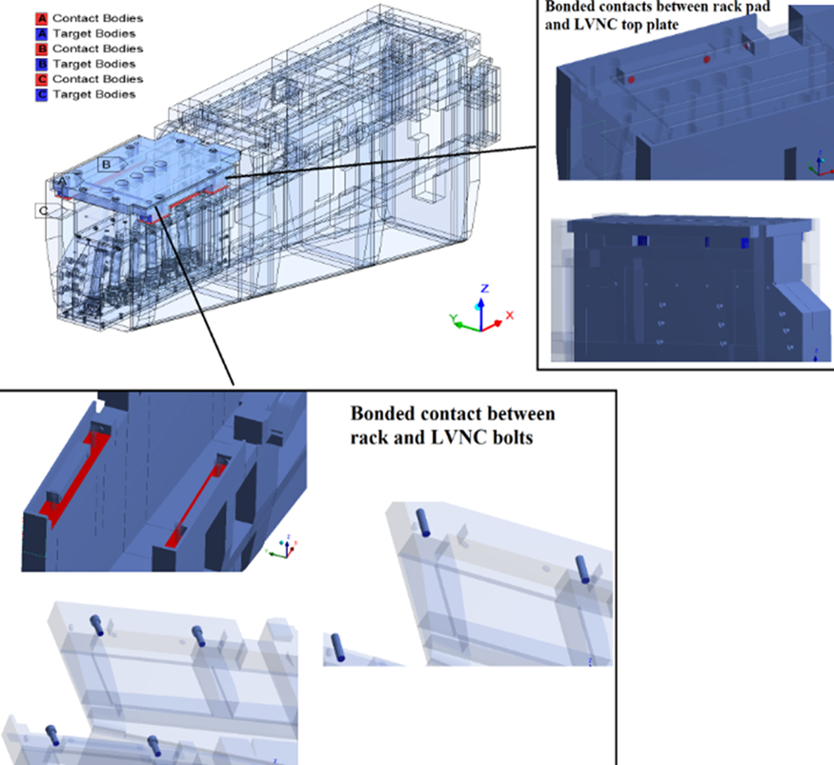
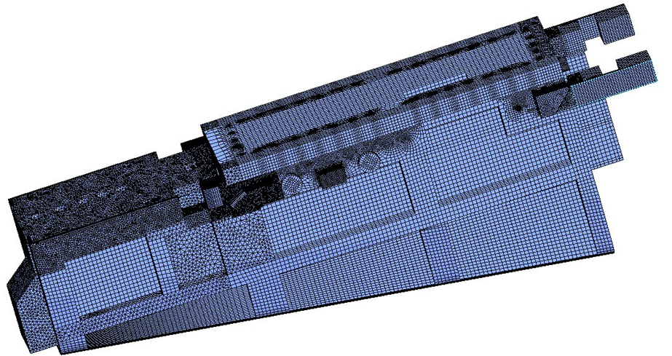
Граничные Условия для Анализа Термонапряженного Состояния
9
Контакты для теплового анализа
Сетка
ВНК и рамы
Контакты для структурного анализа

Slide 10
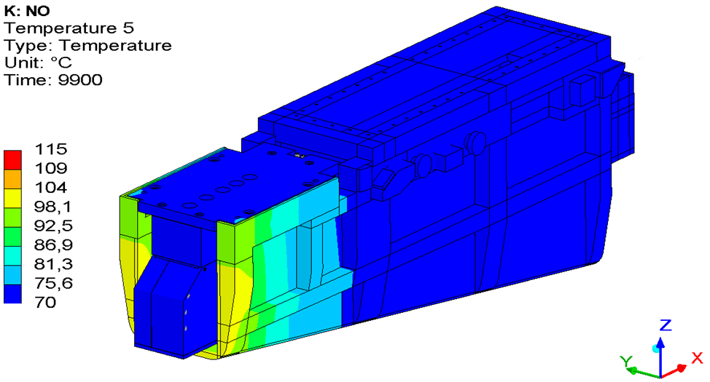
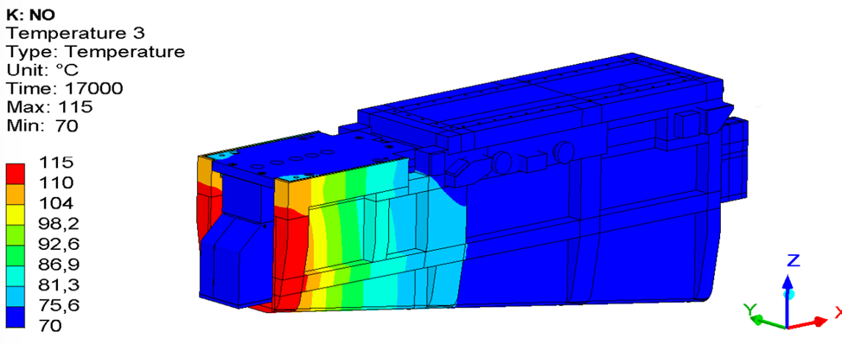
Температура в режиме Нормальной Работы
10
Результаты теплового анализа в режиме НО, °С

Slide 11
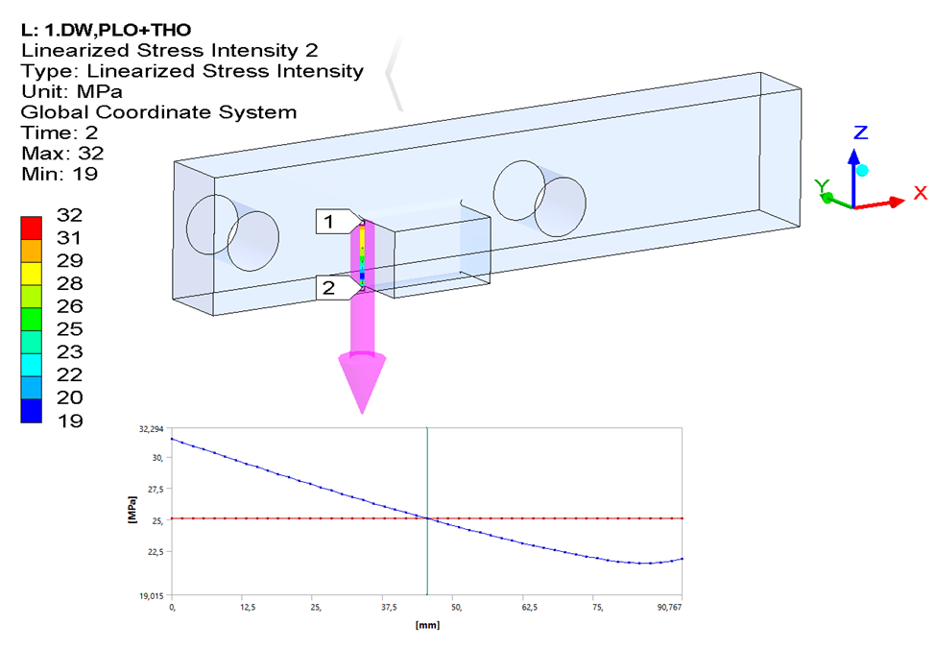
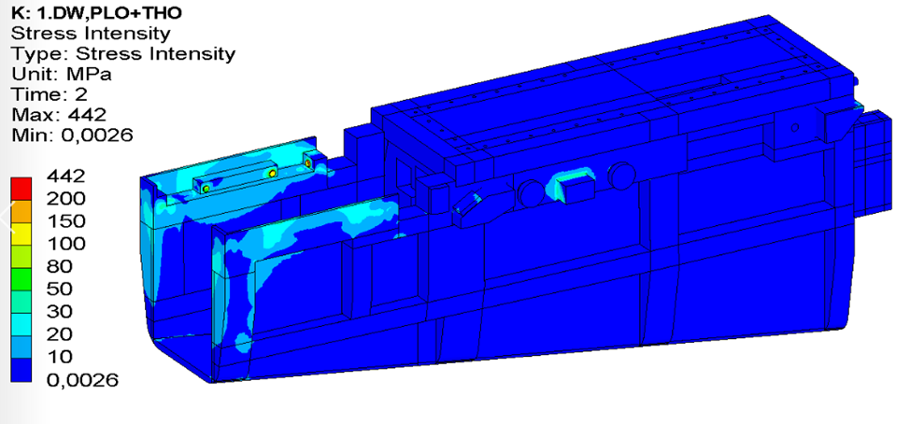
Структурный анализ в Нормальной Работе
11
Поле эквивалентных по Треска напряжений (Нормальная работа), МПа
Линеаризация напряжений при Нормальной работе, МПа

Slide 12
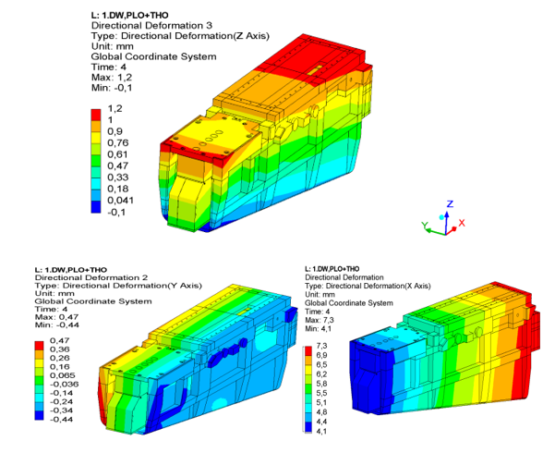
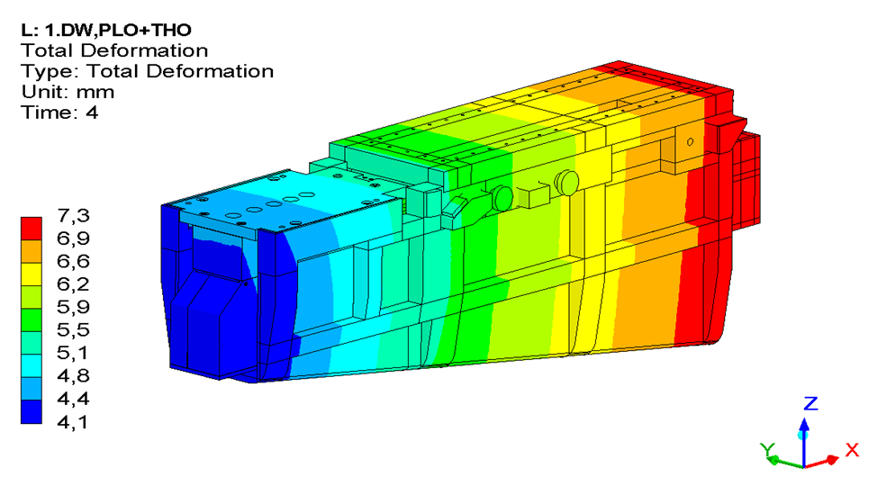
Деформация
12
Полная деформация, мм
Деформация по 3 осям при Нормальной работе, мм

Slide 13
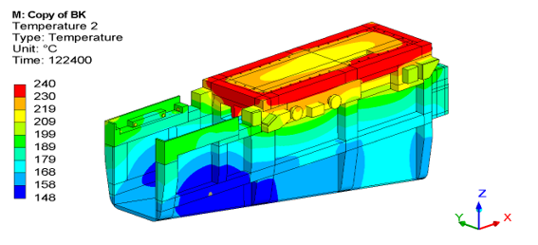
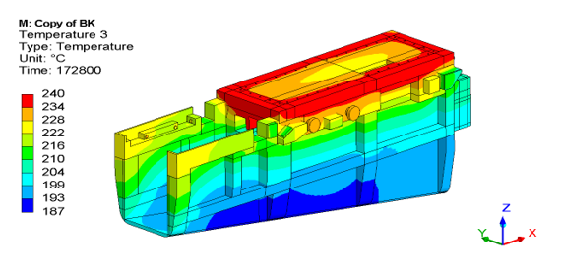
Температура в режиме Прогрева
13
Распределение температуры в режиме Прогрева, °С

Slide 14
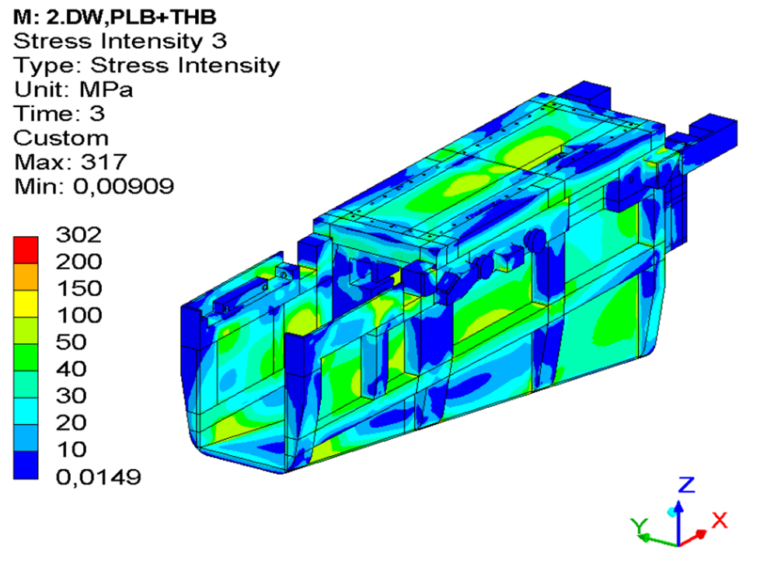
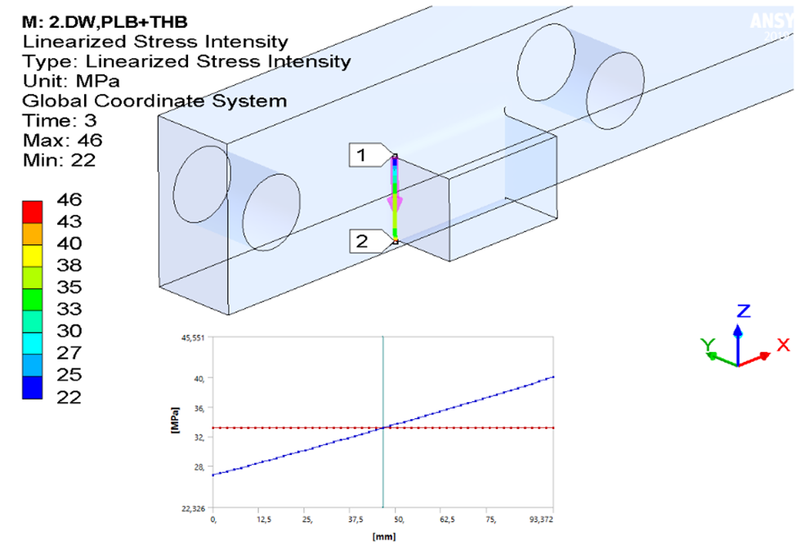
14
Структурный анализ в режиме Прогрева
Поле эквивалентных по Треска напряжений (Прогрев), МПа
Линеаризация напряжений при Прогреве, МПа

Slide 15
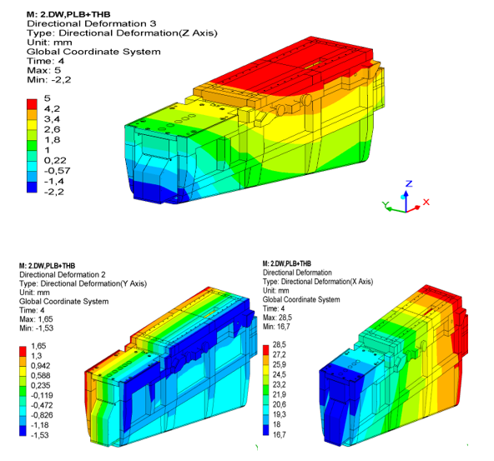
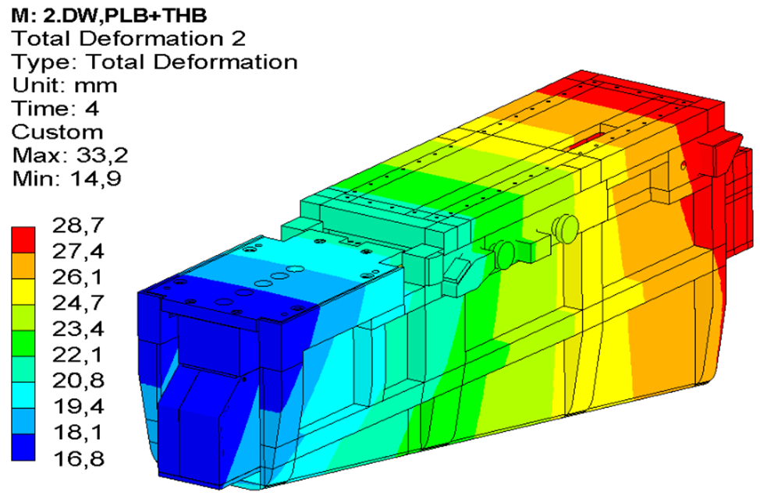
Деформация
15
Полная деформация при Прогреве, мм
Деформация по 3 осям при Прогреве, мм

Slide 16
Повреждения типа S.
16
Это напряжения, зависящие от тепловых нагрузок, вызванные их многократным приложением (согласно нормам атомной энергетики RCC MR 2007)
Определяются по формуле:
$$\max\left(\overline{P_{L}+P_{B}}\right)+Δ\overline{Q}≤3Sm$$
 | Температура °С | $$\max\left(\overline{P_{L}+P_{B}}\right)+Δ\overline{Q}, МПа$$
316L(N)-IG steel | 20 | 440
 | 100 | 440
 | 200 | 389
 | 300 | 351
 | 400 | 313
Допустимые значения напряжений для повреждений типа S

Slide 17
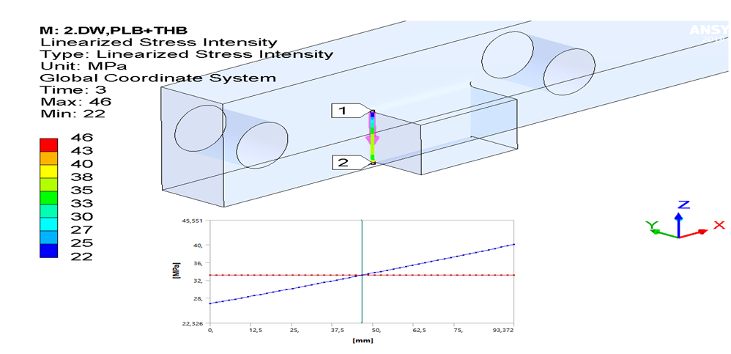
Сравнение результатов
17
Линеаризованное напряжение, МПа |  | Допускаемое Напряжение, МПа
$$\max\left(\overline{P_{L}+P_{B}}\right)+Δ\overline{Q}$$ | 32 | 440
Линеаризованное напряжение, МПа |  | Допускаемое Напряжение, МПа
$$\max\left(\overline{P_{L}+P_{B}}\right)+Δ\overline{Q}$$ | 46 | 440
Напряжение в режиме Нормальной работы, МПа
Напряжение в режиме Прогрева, МПа

Slide 18
Заключение
В работе были исследованы типа энергетики, доступные человечеству, рассмотрена их перспективность, положительные и отрицательные аспекты.
Был проведен анализ теплового и Термонапряженного состояния опорной (диагностической) рамы Вертикальной нейтронной токамака ИТЭР. Были получены значения напряжений для двух тепловых режимов: Нормальная работа и Прогрев. Эти величины были оценены в сравнении с допускаемыми значениями.
Линеаризованные напряжения не превышают максимального значения допускаемого напряжения, поэтому конструкция хорошо реагирует на многократное приложение нагрузок при тепловых нагрузках, и они не угрожают ее прочности. Однако, необходимо в дальнейшем учесть и провести расчеты комбинаций нагрузок, которые включат также влияние других типов нагрузок, происходящих одновременно с тепловыми.
18

